Slide 1
仕様書

Slide 2
概要
アル中危険察知注文アプリ
↪注文ごとに飲んだ数をカウント
平均となるデータからあなたが今危険かどうかを判定

Slide 3
機能
注文機能（皮だけ）
注文から飲んだ数を数える
その平均を出す（飲んだ数が少ない場合は計算から除外）
飲んだ数超過危険通知
ここからできたら↓
カメラで飲んだ数を記録→実現性が低い＋
１１９機能

Slide 4
画面遷移
注文表示
危険通知

Slide 5
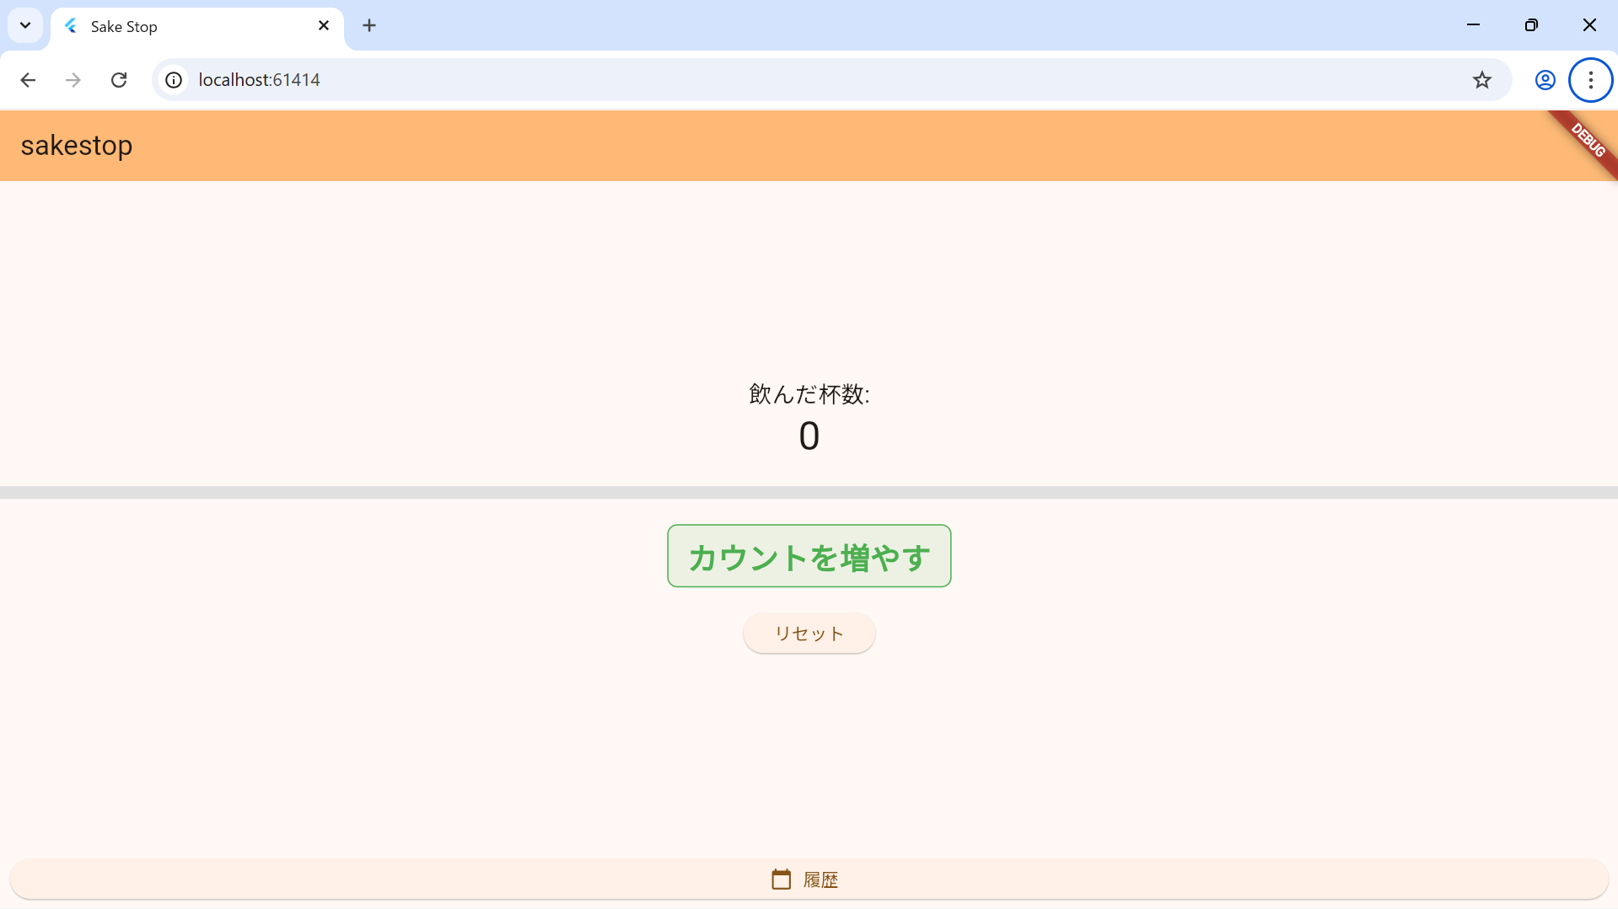
①飲んだ杯数を増やせる
②杯数をリセット
③飲んだ数カレンダーへ遷移

Slide 6
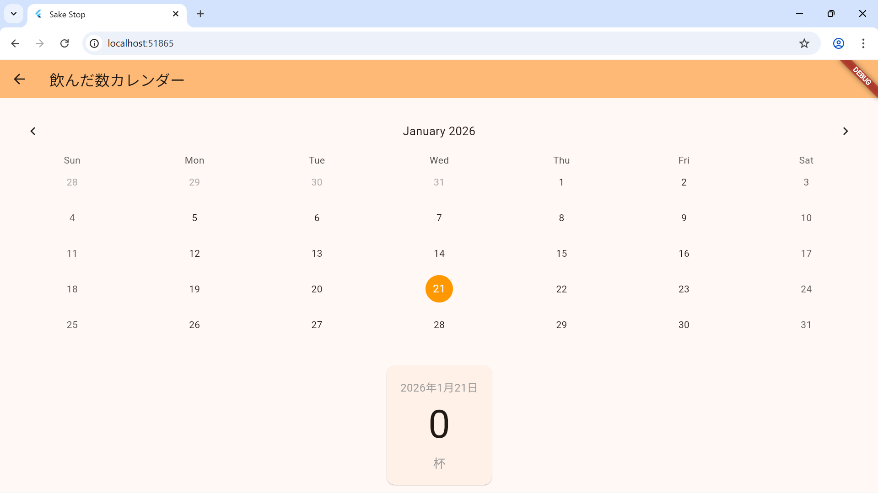
・日付ごとの飲んだ数を表示
・保存機能は未実装
・カウントページでカウントした当日の杯数
は表示可能

Slide 7
実現可能性の調査
実現可能性というよりアプリ自体の完成はできるが
手動カウントなど酔っ払いができる行為でないためそれに代わる代替案を模索中です
→カウントは注文機器組み込むことで行うようにする
なのでアプリは注文アプリという形にする

Slide 8
実現可能性の調査
注文アプリ自体は最悪皮だけでもでよいし
ECサイトなども作ったことがあるため中も機能も作れると思われる
平均値←今のところは平均を調べてそれにしようとしているが
人によって酒のキャパが違うのでそれをどうにかしたい
→酒の種類によって度数も変わるためそれにml度数含 めて対応する平均値にする
追加機能は１１９などは

